Slide 1

BIENVENUE
À la présentation de la plateforme éducative haitienne

Slide 2
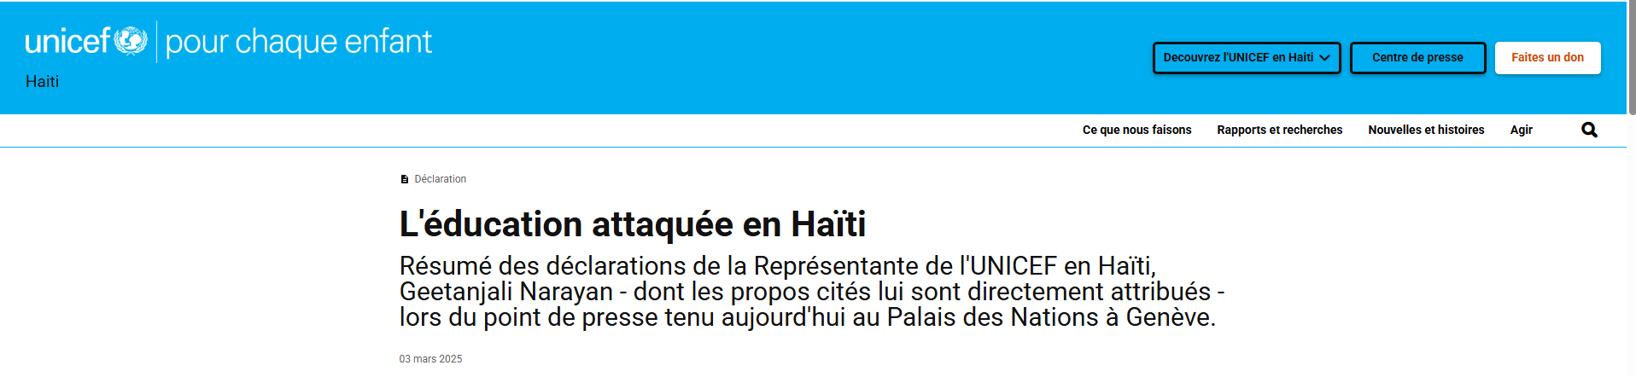
INTRODUCTION
85% de Port-au-Prince occupé par des groupes armés
1 500 000 d’enfants sont déscolarisés

Slide 3

L’ ÉQUIPE
Chardin DOLNE
Erick ST-FLEUR
Badio JEAN
Benchoud BERNARD
Stessie N. BLANCHARD
Richard AMAZAN
Levilson PALANQUET
Mineuse DURANDISSE
Sonieva O. ALPHONSE
Lans LABISSIERE

Slide 4

LekolLakay
Un pont entre la salle de classe et le foyer

Slide 5


LA SOLUTION
Apprentissage en ligne
Evaluation
Administration
Sécurité et Accessibilité

Slide 6
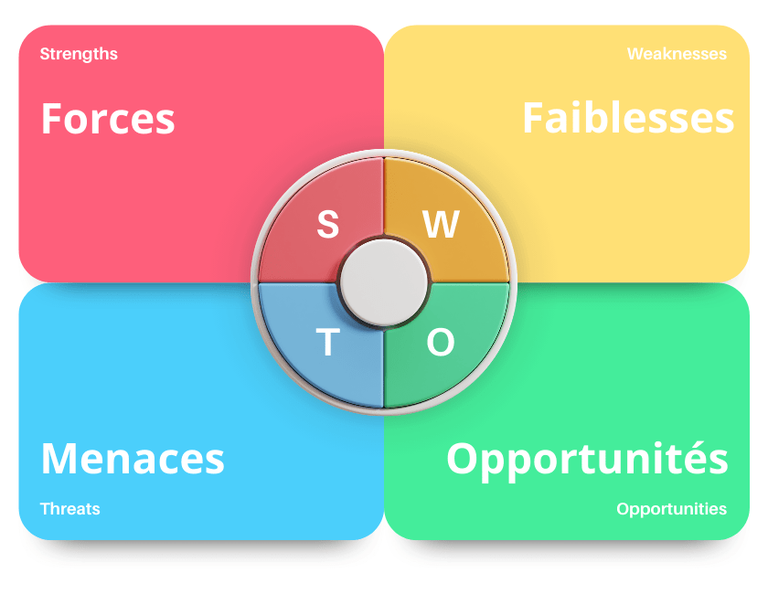
LA SOLUTION

Slide 7
LE MARCHÉ
Professeurs
Eleves
Parents
Responsables Pedagogiques

Slide 8


LE MARCHÉ

Slide 9

LA GESTION DE PROJET
AGILE / SCRUM

Slide 10
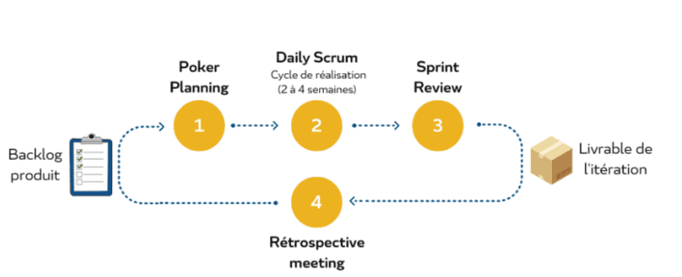
LA GESTION DE PROJET

Slide 11
PRÉSENTATION DU SPRINT 1 + DEMO
Numéro | User Story | Priorité | Points d’histoires
LL12 | En tant qu’administrateur scolaire, je veux créer et gérer les comptes utilisateurs pour donner accès à la plateforme selon les rôles. | M | 8
LL13 | En tant qu’administrateur, je veux créer des classes et des cours virtuels afin de structurer l’enseignement à distance. | M | 8
LL14 | En tant qu’utilisateur, je veux me connecter de manière sécurisée pour protéger mes informations personnelles. | M | 5

Slide 12

CONCLUSION

Slide 13

QUESTIONS

